Slide 1
避難所開設・運営マニュアル
大田自治センター避難所
令和４年３月（Ver.１）

Slide 3
マニュアルは、常に最新の情報に更新します。
・運営委員メンバーの変更時等
いざというときに動けるよう、訓練や話し合いを通じて
マニュアルを見直します。
マニュアルの保管場所は、ふれあい広場マガジンラック、大集会室、和室（事務用品収納箱）です。
改訂履歴
Ver. | 改訂日 | 改定履歴
1.0 | 令和４年３月３１日 | 全４回の検討会の成果を反映した、避難所開設・運営マニュアルの完成

Slide 5
目 次
第１章 避難所開設・運営マニュアルの使い方
１. 大田自治センター避難所マニュアルについて・・・・ ２
２. マニュアルの見方・・・・・・・・・・・・・・・・ ２
３. 災害時のマニュアルの活用・・・・・・・・・・・・ ３
第２章 本避難所に関する基本条件
１. 避難所に関する基本情報・・・・・・・・・・・・・ ６
２. 避難所開設・運営における体制・・・・・・・・・・ ７
３. 避難所開設・運営における役割分担・・・・・・・・ ８
４. 施設の利用・・・・・・・・・・・・・・・・・・・１０
第３章 避難所開設マニュアル
1. 避難所開設の流れ（大雨時編）・・・・・１６ 2. 避難所開設の流れ（地震編）・・・・・・１８
第４章 避難所運営マニュアル
１. 避難所運営の流れ・・・・・・・・・・・・・・・・２２
２. 避難所運営委員会の立上げ・運営・・・・・・・・・２４
３. 避難所開設担当者からの引継ぎ・・・・・・・・・・２７
４. 各班による避難所運営・・・・・・・・・・・・・・２８
５. 避難所の閉鎖（撤収期）・・・・・・・・・・・・・８０

Slide 7
第１章
避難所開設・運営
マニュアルの使い方
１

Slide 8


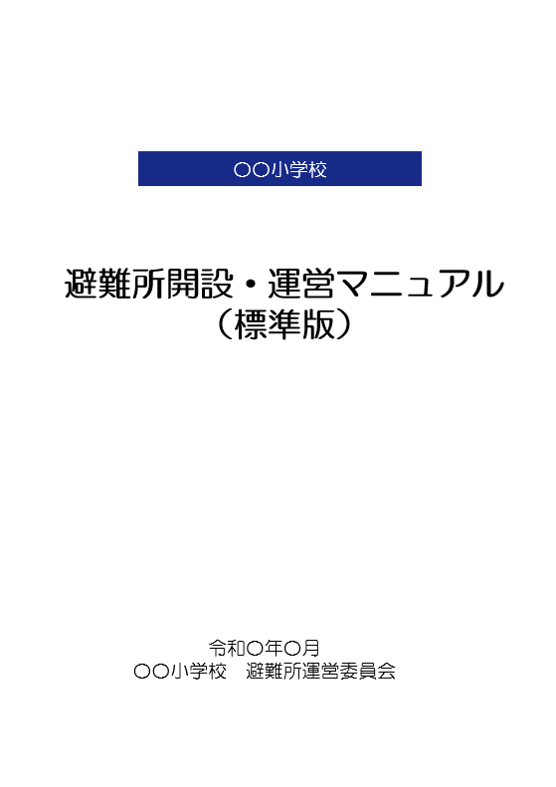
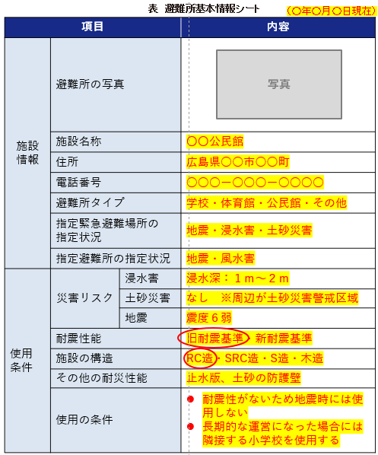
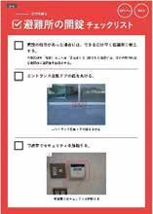
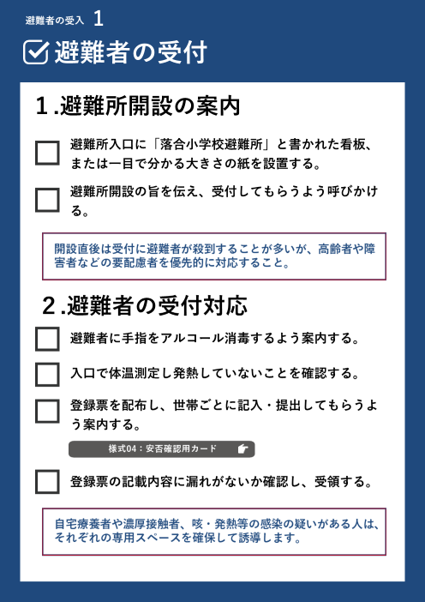
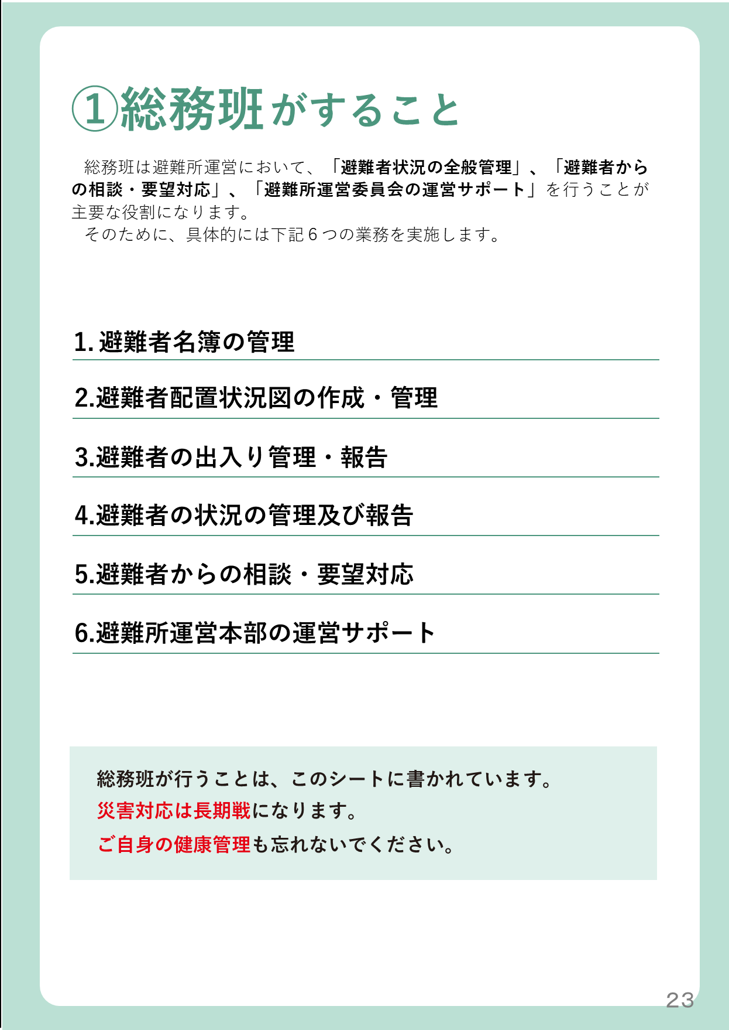
１. 大田自治センター避難所マニュアルについて
マニュアルについて
このマニュアルは、災害時に設置する「大田自治センター避難所」の特徴を示すとともに開設・運営時の体制と主な活動内容についてまとめたものです。
町職員やこの施設の管理者とともに避難所の開設・運営に携わる住民の3者が協働して、この避難所の開設・運営を行う際の手がかりとなるよう、「だれが、いつ、なにを、どうやればよいか」をなるべくわかりやすく示しています。
２. マニュアルの見方
マニュアルの見方
大田自治センター避難所の利用条件、体制、施設の利用に関することなど、大田自治センター避難所がどんな避難所なのか知りたい！
第２章
本避難所に関する基本条件
（P.５～１３）
大雨等による災害発生前後や地震の発生後に避難所を開設する場合、具体的に何をどのようにすればよいのか知りたい！（大雨時編＝青、地震編＝赤）
第３章
避難所開設
アクションカード
（別添）
避難所の本格的な運営が必要になったときに、誰が、何を、どのようにして運営すればよいか知りたい！
第４章
避難所運営
マニュアル
（P.２１～８１）
２

Slide 9
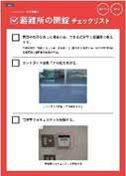
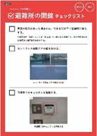
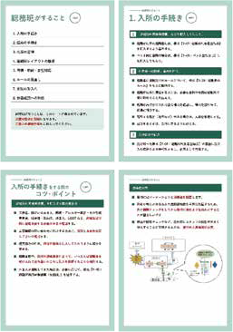
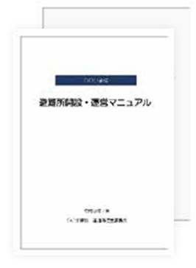
３. 災害時のマニュアルの活用
避難所開設時：アクションカードの活用
開設時、避難所開設に必要な４つの仕事の活動方法が示されているアクションカードを取り出し、関係者で協力して対応します。
使い方
手分けして上から順番に実施する
避難所開設アクションカード
アクションカードは、このカードを受け取った誰でもが、迷うことなく必要な活動ができるように、「なにを、どうすればよいか」について，その手順と内容が書かれています。
POINT
大雨時編は青色のデザインで、地震編は赤色のデザインでカードが作成されています。
関係者で手分け（カードを分担）して避難所を開設しましょう！
避難所運営時：各運営班マニュアルの活用
運営班ごとに、担当となる班のマニュアルを抜き出し、
各班が協力して避難所運営を行います。
使い方
避難所運営マニュアル
対象となる班を
抜き出す
避難所運営マニュアルは、各運営班が「なにを、どうすればよいか」その手順、使用する様式、実施する際のコツ・ポイントが書かれています。
３

Slide 10
４

Slide 11
第２章
本避難所に関する
基本条件
５

Slide 12
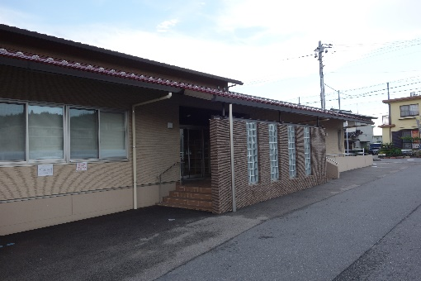
１. 避難所に関する基本情報
大田自治センター避難所に関する、利用の条件、範囲、耐災性、利用上の留意点などの基本情報は下表の通りです。
表 避難所基本情報シート
（令和４年２月２８日現在）
項目 | 項目 | 内容
施設 情報 | 避難所の写真
 | 施設名称 | 大田自治センター
 | 住所 | 広島県世羅郡世羅町本郷891-4
 | 電話番号 | 0847-22-0349
 | 避難所タイプ | 集会所、公民館
 | 施設の構造 | RC造・SRC造・S造・木造
 | 耐震性能 | 旧耐震基準・新耐震基準
 | 災害対策設備 | なし
災害リスク | 浸水害 | 浸水想定区域内、浸水深0.3m未満 広島県「洪水リスクマップ」（R4年9月）
 | 土砂災害 | なし
 | 地震 | 震度6（強）世羅町直下の地震
利用 条件 | 指定緊急避難場所の 指定状況 | なし
 | 指定避難所の指定状況 | 洪水・土砂・地震
 | その他 | 広島県「洪水リスクマップ」（R4年9月）の取扱いについて世羅町が検討中
６

Slide 13
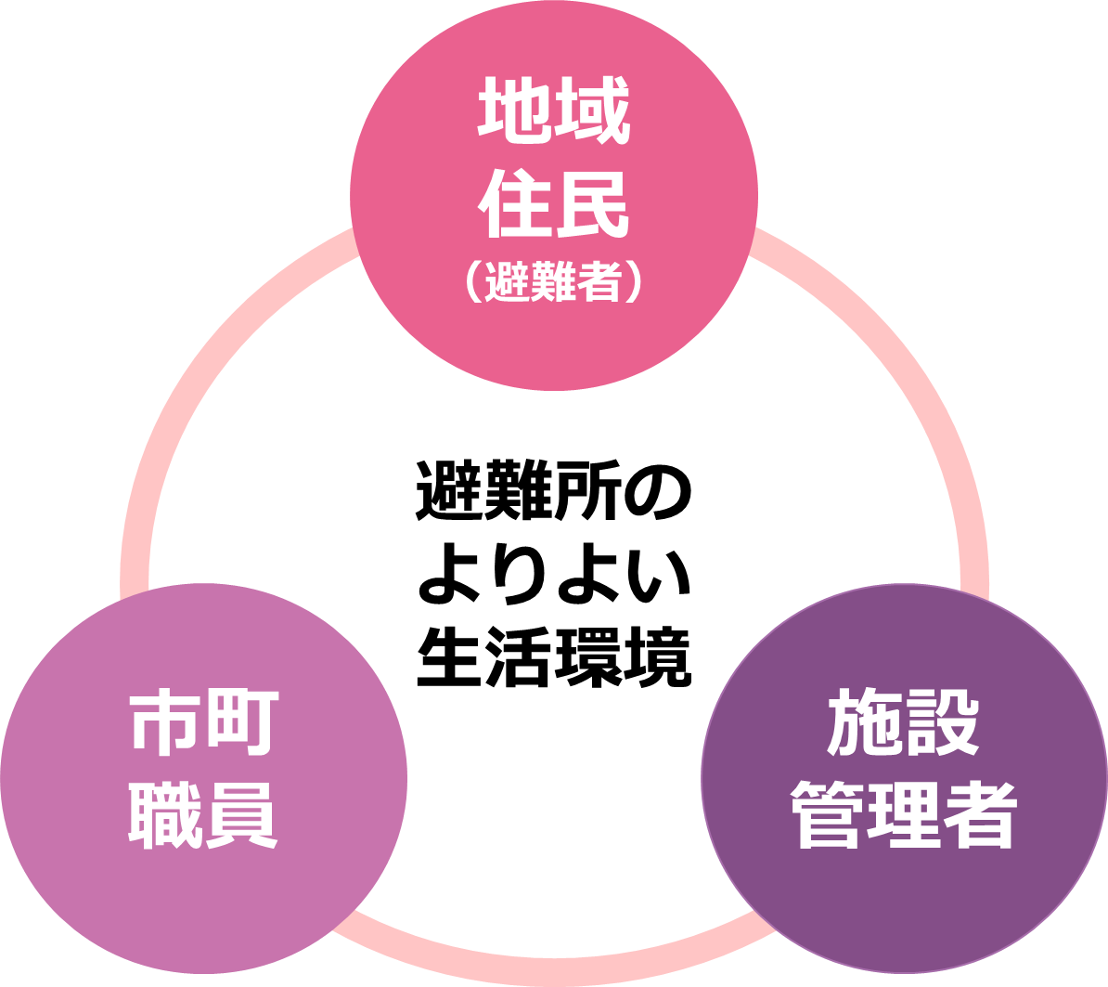
２.避難所開設・運営における体制
避難所開設・運営体制の原則
世羅町の職員（＝行政）、避難所対象の大田自治センターの管理者（＝施設管理者）、大田自治センター周辺の地域住民及び避難者で、開設・運営することを原則とします。
大田自治センター避難所は、災害により被災した方が一定期間生活を送る場所となります。
この避難所を開設・運営するための体制として、町職員、施設管理者・地域住民（避難者含む）の３者が協働し、助け合いながら避難所を開設し、運営します。
参加する組織・担当
（令和４年２月２８日現在）
参加組織 | 担当者・団体名
避難所の対象地域・地区 | 大田地区
地域の団体名 （自治会・自主防災組織等） | ・大田地区振興会連絡協議会 ・大田地区内の自主防災会
世羅町大田自治センター 施設管理者 | 大田地区振興会連絡協議会事務局
世羅町の職員 | 世羅町 避難所担当職員
その他 | なし
７

Slide 14
３.避難所開設・運営における役割分担
開設時の体制と役割分担
開設は、集まることのできた町職員、施設管理者と地域住民の代表の3者の体制で行います。役割分担は、下表のとおり町職員、施設管理者が主体で、住民代表が協力することを基本とします。
◎：主体 〇：協力
業務 | 役割分担 |  | 役割分担
 | 町職員 | 施設管理者 | 地域住民
1 開設準備 | ◎ | ◎ | 〇
2 避難者の受入 | ◎ | ◎ | 〇
3 避難者状況の取りまとめと報告 | ◎ | ◎ | -
4 食料等の配布 | ◎ | ◎ | 〇
避難所運営時の体制と役割分担
（令和４年３月２９日現在）
避難所の運営は、避難所を利用する避難者も交えた地域住民が主体となり、 町職員・施設管理者との協力のもとで、下図のような、運営本部を設置し、各班体制を組織（下図）して行います。
世羅町職員
委員長
施設管理者
副委員長
総務班
情報班
食料物資班
施設管理・
衛生班
要配慮者支援
・救護班
８

Slide 15
〈大田自治センター避難所 避難所運営本部 組織体制案〉
役割分担は、下表の通りです。
（令和４年３月２９日現在）
役職 | 役職 | 役割 | 所属・氏名
委員長 | 本部長 | 避難所運営本部の統括 運営委員会の会議における議長 | 大田地区振興会連絡協議会 会長
副委員長 | 副本部長 | 委員長の補佐 | 大田地区振興会連絡協議会 副会長
各 活 動 班 | 総務班 | 避難者状況の全般管理 避難者からの相談・要望対応 避難所運営委員会の運営サポート ボランティアニーズの把握 ボランティアの依頼と調整
 | 情報班 | 情報の収集と整理 情報・ルール等の周知・伝達 取材対応
 | 食料・物資班 | 物資等の受け入れ体制の整備 食料・飲料水等の確保調整と配布 炊き出し
 | 施設管理・衛生班 | 生活環境全般の整備 ペットの受け入れ環境整備 共有空間・居住空間の安全管理 生活環境の衛生管理 避難者の健康管理
 | 要配慮者支援・救護班 | 応急処置・救護体制の整備 要配慮者支援体制づくり 定期的な見回りと支援
９

Slide 16
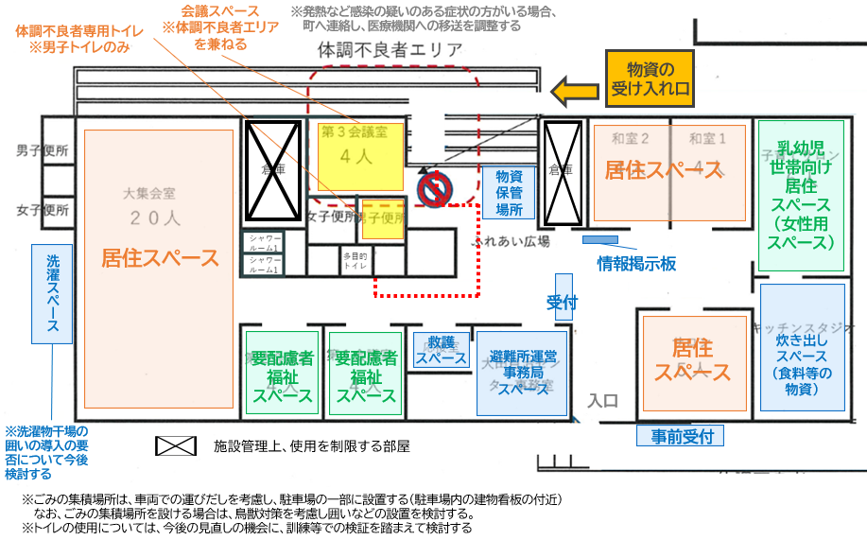
４. 施設の利用
避難所としての部屋割り、使用できる備品や備蓄物資など、施設を避難所として利用する場合の利用できる場所、ものについて記載しています。
（１）避難所レイアウト
この施設は、次のような部屋割での利用を想定しています。また施設の避難者の収容人数、ライフラインの代替設備、その他の設備は下表のとおりです。
１０

Slide 17
地震の揺れや浸水などの影響により、災害時は部屋の一部が使えなくなることも考えられます。被災の状況をふまえ，安全が確認できた部屋を活用します。
POINT
【収容人数】
項目 | 内容
収容人数 (最低限の１人あたり専有面積で計算した場合) | ６０人
収容人数 （感染症対策を考慮した場合） | ５１人
【設備一覧】
項目 |  | 内容
ライフラインの代替設備 | 電気 | -
 | 水道 | -
 | ガス | プロパンガス
 | 通信 | -
 | トイレ | -
その他の設備 |  | ・キッチンスタジオ ・シャワー ・屋外トイレ ・多目的トイレ ・ふれあい広場のキッチン ・冷凍庫 ・洗濯機
１１

Slide 18
（２）備品・備蓄
この施設では、避難所の開設・運営にあたり、次のような備品・備蓄が用意されています。
１. 備品一覧
避難所内にある備品は下記の通りです。
設置する 場所・部屋 | 品名 | 数 | 保管場所 | 備考
受付 | 机 | 52 | 大集会室
 | いす | 300 | 大集会室
 | 筆記用具 | １式 | 和室（押入れ内）
荷下ろし・ 荷捌き場所 | 台車 | 1 | 車庫 | 屋外
 | リヤカー | 0
仮設トイレ 設置場所 | 災害用トイレ | 0
 | 照明(投光器） | 0
避難所用品 | 段ボールベッド | 5 | 大集会室 | 内1、組立て済み
 | 敷マット（銀シート） | 10 | 大集会室
 | 簡易ベッド | 3 | 屋外物置
 | 発電機 | 1 | 屋外物置
 | 充電式発電機 | 1 | 屋内倉庫1
 | 大型扇風機 | 3 | 屋外物置
 | プライベートテント | 2 | 屋外物置
 | コミュニティ無線機 | 5 | 避難所運営事務局
 | ラジオ付LEDライト | 4 | 避難所運営事務局
 | ﾅｲﾄﾗｲﾄ（非常灯付き） | 10 | 自治センター各部屋
備品については一覧化する過程で、新たに追加すべき資機材はないか、数量を補充すべき資機材はないかを確認します。
POINT
１２

Slide 19
２. 備蓄
避難所に備えられている備蓄と目安量は下記の通りです。
区分 | 品目 | 数量 | 保管場所 | 備考
避難所運営用品 | 貼り紙（一式） | 1式 |  | 受付、案内、立入禁止措置等
 | 筆記具 | 1式 |  | ボールペン、シャープペン等
 | 養生テープ | 2
 | スズランテープ | 1
 | ＢＯＸライト | 1
その他 | 避難所用パーテーション | 3 |  | 段ボール組立
 | 飛沫遮断用カバー （暖段はこベット） | 3
 | マットレス | 10
 | 毛布（アルミ転写毛布） | 20
 | 非接触式電子温度計 | 1
 | マスク（５０枚入） | 4
 | 除菌用活性亜鉛水（500ml） | 3
 | アルコール消毒液（200ml） | 3
 | ハンドソープ（200ml） | 3
 | 使い捨てビニール手袋（200枚入） | 1
 | ペーパーふきん（200枚入） | 1
避難所施設資器材 | 机、いす（各２）
 | 看板（大×１）
確認した備蓄品の数量が足りない場合には、足りない備蓄品の確保に努めます。（例：平時から必要な量を購入して確保する、又は災害時の物資の調達・連絡体制を確認するなど）
POINT
１３

Slide 20
１４

Slide 21
第3章
避難所開設マニュアル
P.１６～１７では、大雨時（災害発生前）の指定緊急避難場所開設の流れについて青色で示しています。
P.１８～１９では、地震後の指定避難所の開設の流れについて赤色で示しています。
１５

Slide 22
１. 避難所開設の流れ（大雨時編）
大雨時（災害発生前）の指定避難所の開設は、大田地区振興会連絡協議会・大田地区内の自主防災会が中心となって、町職員、施設管理者と協力して、次の４つの活動を行います。
１
開設準備
避難所の安全確認、開錠、施設の利用準備などを行い、避難者を受け入れる体制を整えます。
２
避難者の受入
避難者の受付を行い、居住スペースまで誘導を行います。
３
避難者状況の取りまとめと報告
避難者状況を取りまとめて、町災害対策本部へ報告します。
４
備蓄物資の配布
備蓄されている食料や毛布などを避難者に配布します。
１６

Slide 23
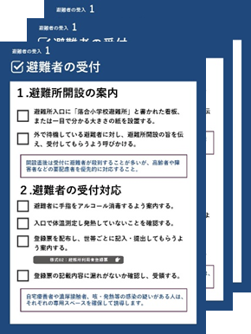
１.避難所の開錠
２.避難所開設の連絡
３.避難所施設の利用準備
アクションカードP２～４を参照
１.避難者の受付
２.避難者の誘導
アクションカードP５～６を参照
１.避難者状況の取りまとめ
２.避難者状況の報告
アクションカードP７～８を参照
１. 備蓄物資の配布準備
２. 備蓄物資の配布
３. 町災害対策本部への提供要請
アクションカードP９～１１を参照
１７

Slide 24
２. 避難所開設の流れ（地震編）
地震時（災害発生後）の指定避難所の開設は、大田地区振興会連絡協議会・大田地区内の自主防災会が中心となって、町職員、施設管理者と協力して、次の４つの活動を行います。
１
開設準備
避難所の安全確認、開錠、施設の利用準備などを行い、避難者を受け入れる体制を整えます。
２
避難者の受入
避難者の受付を行い、居住スペースまで誘導を行います。
３
避難者状況の取りまとめと報告
避難者状況を取りまとめて、町災害対策本部へ報告します。
４
備蓄物資の配布
備蓄されている食料や毛布などを避難者に配布します。
１８

Slide 25
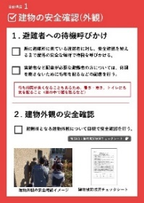
１.建物の安全確認（外観チェック）
２.避難所の開錠
３.建物の安全確認（内部チェック）
４.避難所開設の判断と連絡
５.避難所施設の利用準備
アクションカードP２～６を参照
１.避難者の受付
２.避難者の誘導
アクションカードP７～８を参照
１.避難者状況の取りまとめ
２.避難者状況の報告
アクションカードP９～１０を参照
１. 備蓄物資の配布準備
２. 備蓄物資の配布
３. 町災害対策本部への提供要請
アクションカードP１１～１３を参照
１９

Slide 26
２０

Slide 27
第４章
避難所運営マニュアル
２１

Slide 28
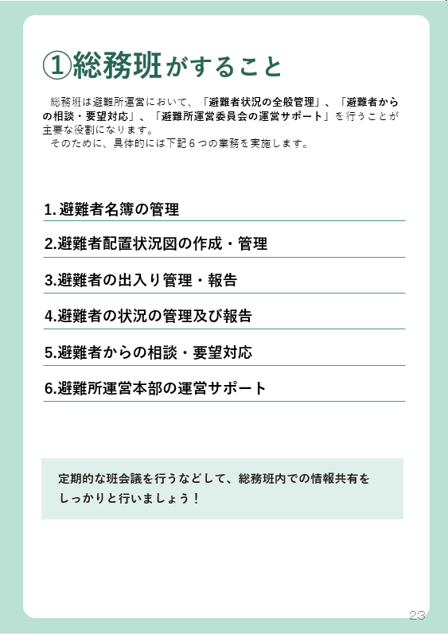
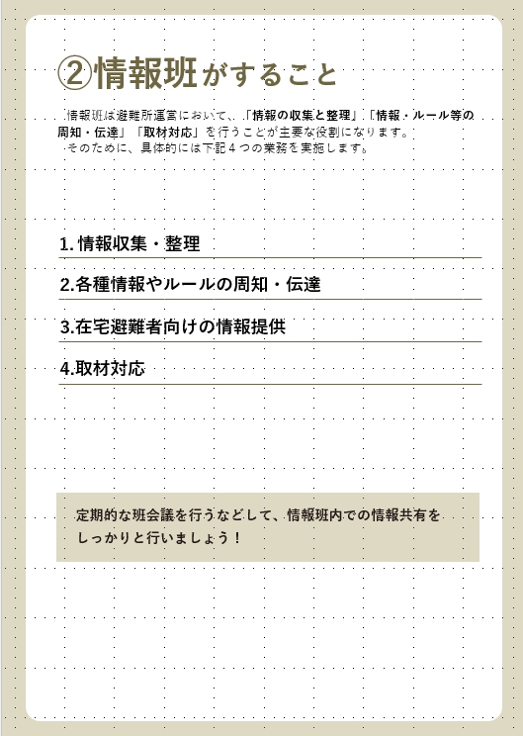
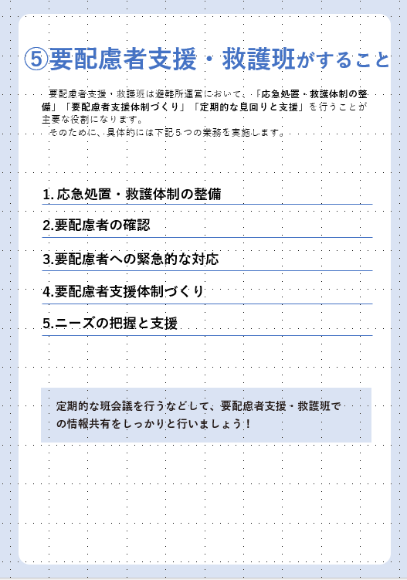
１.避難所運営の流れ
１.避難所運営の流れ
避難所での避難生活が、長期化する見込みがある場合、事前に決めていた避難所運営本部内に地域住民を中心にした避難所運営委員会を立ち上げ、次の３つの流れで避難所運営を行います。
１
避難所運営委員会の立ち上げ
事前に決めていた体制をもとにして、避難所運営委員会を立ち上げます。
２
各班による避難所運営
各班による避難所運営を行います。
総務班
情報班
〇避難者状況の全般管理
〇避難者からの相談・要望対応
〇避難所運営委員会の運営サポート
〇避難所内のボランティアニーズ
の把握
〇ボランティアの依頼と調整
〇情報の収集と整理
〇情報・ルール等の周知・伝達
〇取材対応
本マニュアル
P29～40参照
本マニュアルP41～48参照
要配慮者支援・
救護班
〇応急処置・救護体制の整備
〇要配慮者支援体制づくり
〇定期的な見回りと支援
本マニュアルP71～78参照
３
避難所の閉鎖
避難所の集約や統廃合により、施設本来の業務再開に向けた準備を行います。
２２

Slide 29
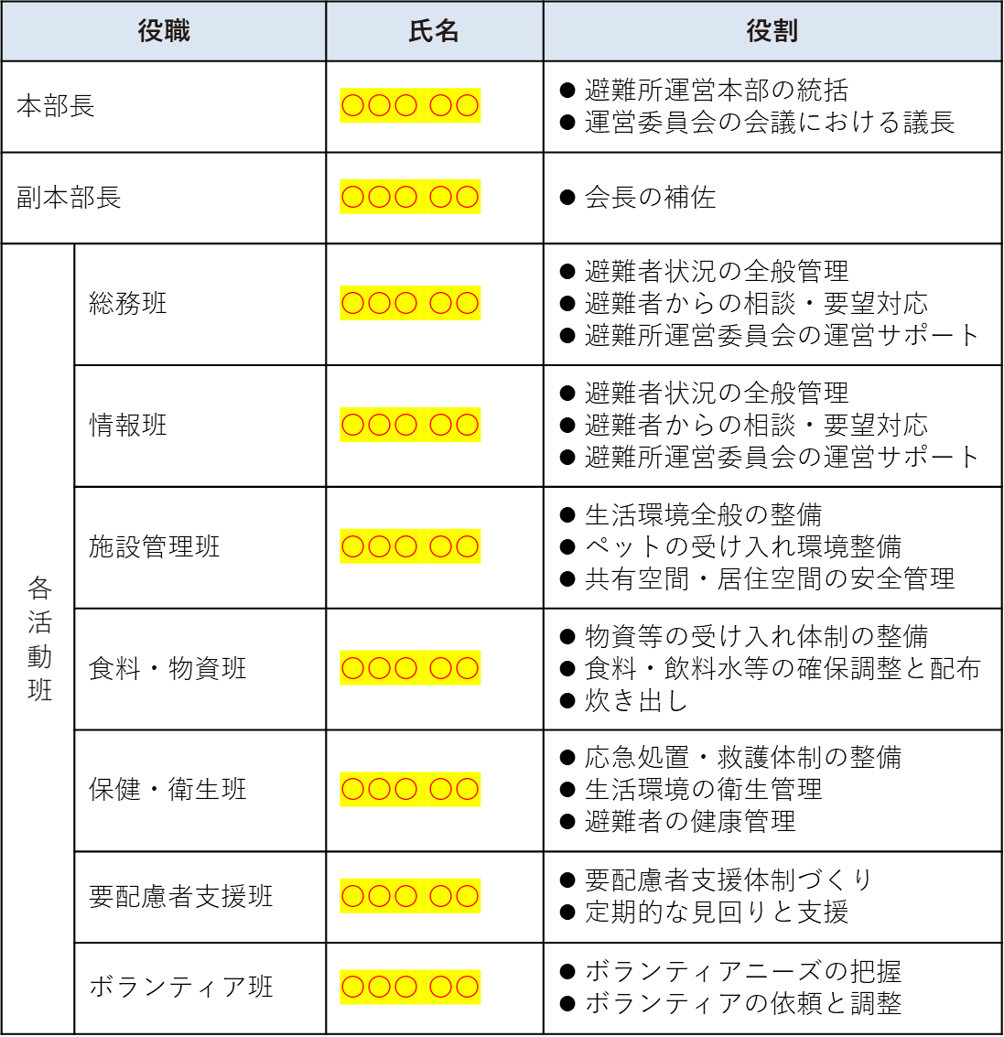
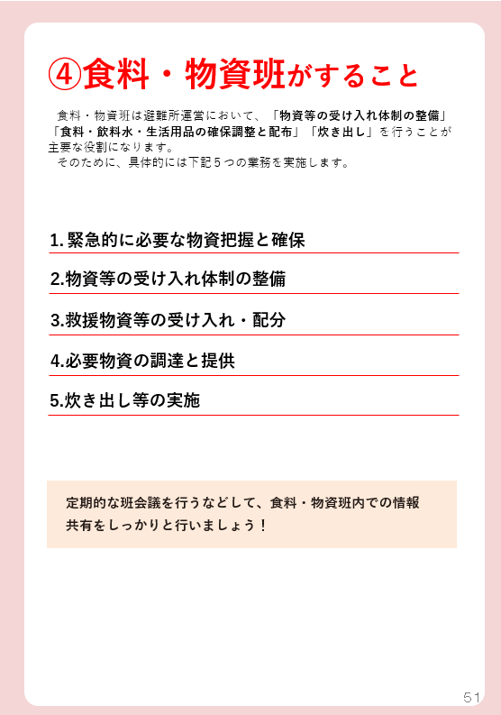
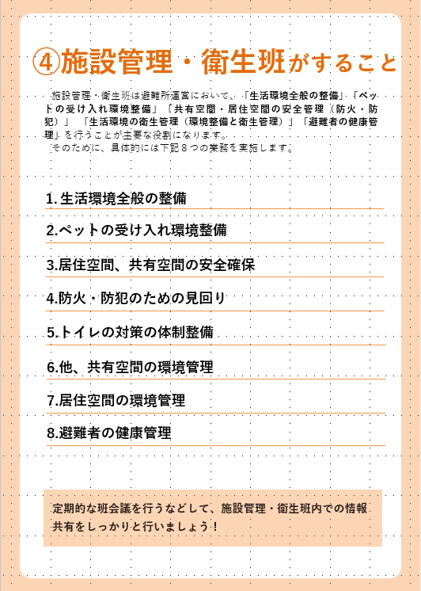
本マニュアルP９を参照
食料・物資班
施設管理・衛生班
〇物資等の受け入れ体制の整備
〇食料・飲料水・生活用品の確保
調整と配布
〇炊き出し
〇生活環境全般の整備
〇ペットの受け入れ環境整備
〇共有空間・居住空間の安全管理
〇生活環境の衛生管理
〇避難者の健康管理
本マニュアルP49～55参照
本マニュアルP57～70参照
２３

Slide 30
２.避難所運営委員会の立上げ・運営
避難所開設後には、避難所利用者の自主運営の原則に基づき、避難所を利用する人を主体とした避難所運営委員会や運営班を組織し、避難所を運営します。
1. 避難所運営委員会の設置
① 会長、副会長の選出
被災時の状況などにより、事前に定めた代表の方が、避難所運営委員会の会長、副会長に就任する。
事前に定めた代表が避難所運営に携われない場合には、避難所運営委員会の構成員の中から、会長、副会長を選出する。
② 構成員の選出
大田地区内の振興会、自主防災会、町職員、施設管理者が集まり、避難所運営委員会の構成員を選出する。
事前に避難所運営の協議に関わっていた人は積極的に参加すること。
構成員のうち女性の割合が少なくとも３割以上となるよう努める。
POINT
避難所開設・運営マニュアル P.8
２４

Slide 31
２. 各運営班の設置
① 班員の選出
運営班の班員は、本人の意思を確認した上で、避難者の中から選出する。
避難者への呼びかけを通じて、避難所運営に協力できる支援者を確保する。
自宅などに戻った避難者の中でも専門職能を有する方など避難所運営に協力してもらえる人には、協力を依頼する。
避難所利用者登録票の特技・免許欄などを参考に、子どもから高齢者まで、可能な限り役割を分担し、より多くの人が運営に参加できるようにする。
本人の意思を尊重し、強制はしないようにする。
POINT
② 班長の決定
班員の互選により、各運営班の班長を決める。
班長は避難所運営委員会の構成員にもなるため、委員会への出席を負担に感じない人を選ぶ。
特定の人に業務が集中しないよう、定期的に交替する。交替時には確実に引継ぎを行う。
POINT
２５

Slide 32
３. 避難所ルールの作成・周知
事前に決めた避難所のルールをもとに、実際の避難所生活状況を踏まえて、照明時間、飲酒・喫煙などのルールを修正する。
新たなルールについては、情報班を通して掲示板に掲示するなどして、避難所利用者全員に確実に伝わるようにする。
４. 避難所運営委員会の開催
定例の避難所運営委員会において，各班の班長が，避難者の活動情報や各班の活動状況について報告し，相互に情報を共有する。
避難所ルールが守られているか確認し、またルールの順守を徹底するよう周知する。
意見交換を行いながら、課題発生などへの対応や、避難所の運営に協力をしてもらえる人には、協力を依頼する。
避難所運営委員会によって決定した事項は、記録用紙に記入して、各班の班長に渡し、共有する。
様式10：避難所運営委員会記録用紙
２６

Slide 33
３.避難所開設担当者からの引継ぎ
避難所開設時に行った業務内容は、避難所運営委員会の関連する運営班に対して適切に引継ぐ。
避難所開設時の業務
引継ぎ先
避難者の受け入れ、取りまとめに関すること
【避難所開設アクションカード】
２避難者の受け入れ
３避難者状況の取りまとめと報告
引継ぎ
総務班
避難所施設の安全確認に関すること
【避難所開設アクションカード】
１開設準備（避難所の安全確認）
引継ぎ
施設管理・
衛生班
引継ぎ
食料・物資班
食料・物資に関すること
【避難所開設アクションカード】
４食料等の配布
２７

Slide 34
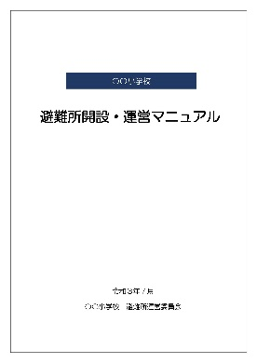
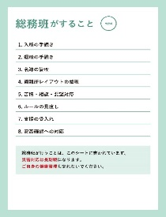
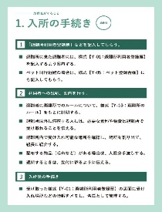
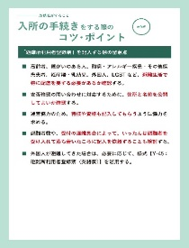
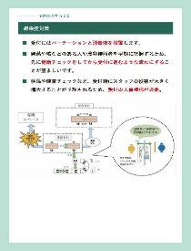
４.各班による避難所運営
避難所の運営期では、避難所運営委員会で決められた各班がそれぞれ業務を行うことになります。それぞれの班の主な役割は以下の通りです。
避難所運営委員会
(P24～27)
〇運営体制整備（避難者主体）
〇状況確認と問題解決
〇運営ルールの作成
総務班
（P29～P40）
〇避難者状況の全般管理
〇避難者からの相談・要望対応
〇避難所運営委員会の運営サポート
〇避難所内のボランティアニーズの把握
〇ボランティアの依頼と調整
情報班
（P41～P48）
〇情報の収集と整理
〇情報・ルール等の周知・伝達
〇取材対応
食料・物資班
（P49～P55）
〇物資等の受け入れ体制の整備
〇食料・飲料水・生活用品の確保調整と配布
〇炊き出し
施設管理・衛生班
（P57～P70）
〇生活環境全般の整備
〇ペットの受け入れ環境整備
〇共有空間・居住空間の安全管理
〇生活環境の衛生管理
〇避難者の健康管理
要配慮者支援・
救護班
（P71～P78）
〇応急処置・救護体制の整備
〇要配慮者支援体制づくり
〇定期的な見回りと支援
対象となる班のマニュアル
シートを抜き出す
以降のマニュアルでは、各班ごとに実施することがシートとしてまとめられていますので、対象となる班のシートを抜き出して使用してください。
２８

Slide 35
①総務班がすること
総務班は避難所運営において、「避難者状況の全般管理」「避難者からの相談・要望対応」「避難所運営委員会の運営サポート」「避難所内のボランティアニーズの把握」「ボランティアの依頼と調整」を行うことが主要な役割になります。
そのために、具体的には下記９つの業務を実施します。
避難者の状況の管理及び報告
2.避難者配置状況図の作成・管理
3.避難者の出入り管理・報告
4.避難者からの相談・要望対応
5.避難所運営本部の運営サポート
6.ボランティアニーズの把握
7.ボランティアの依頼と受入れ
8.活動への立ち合い
定期的な班会議を行うなどして、総務班内での情報共有をしっかりと行いましょう！
２９

Slide 36

１. 避難者の状況の管理及び報告
様式02：避難所利用者登録票、様式03：避難者名簿、
様式06：退所届
１
新規の入所者手続き
手指消毒の求めと体温測定を行い、受付前に健康チェックを
行う。
登録票を配布し、世帯ごとに記入・提出してもらうよう案内
する。
登録票の記載内容に漏れがないか確認し、受領する。
登録票を避難者名簿の管理担当に受け渡す。
⇒【コツ・ポイント１】避難所利用者登録票の作成・管理
⇒【コツ・ポイント５】入所・退所の手続き
２
退所者手続き
退所の申し出者に、退所届を記載するよう依頼する。
退所届を受領する。
退所当日に、申し出者（世帯）が滞在していた場所・部屋に同行し、掃除の状況、忘れ物がないか確認して、退所を確定する。
退所届を避難者名簿の管理担当に受け渡す。
３０

Slide 37
１. 避難者の状況の管理及び報告
様式07：避難所状況報告書（運営期）
３
避難者状況のとりまとめ（毎日）と報告
情報班と協力して、避難所の利用者数、避難所以外の場所に
滞在する被災者の数、避難者の出入り状況を確認し、避難所
状況報告書に整理する。
避難者状況の整理結果は、毎日、定時に避難所運営委員会に
報告する。
避難所運営委員会に各班から報告のあった対応状況、要望に
ついて整理し、避難所状況報告書に記入する。
避難所運営委員会で確認した避難者状況について、町担当者を通じて、町災害対策本部へ報告する。
その他、随時、各班から町災害対策本部へ報告・要請の依頼があった場合には、取りまとめて連絡する。
３１

Slide 38
１.避難者の状況の管理及び報告
様式03：避難者名簿
４
避難者名簿の作成・管理
避難所開設時に受付をした担当者から避難所利用者登録票を
受け取り、管理番号及び入所日時を付記する。
避難所利用者登録票の情報と管理番号を、避難者名簿に記入
する。
安否確認などの問い合わせ用に、公開用の名簿を作成する。
登録票を管理番号順にファイルに綴じ、名簿と一緒に保管する。
⇒【コツ・ポイント２】避難者名簿の作成・管理
５
名簿の更新
新たな入居者発生時、受付担当から避難所利用者登録票を受け取り、管理番号及び入所日時を付記し、避難者名簿に避難所利用者登録票の情報と管理番号を追記する。
安否確認などの問い合わせ用に、公開用の名簿に追記する。
退所者発生時、受付担当から退所届を受領し、退所日時を付記する。
避難者名簿に退所日時を記入する。
３２

Slide 39
２. 避難者配置状況図の作成・管理
必要な様式なし
１
避難者配置状況図の作成
避難所内の居住スペースや要配慮者福祉スペースなど、避難者が滞在するスペースに、誰が滞在しているか確認し整理する。
滞在状況を踏まえ、避難者配置状況図を作成する。
⇒【コツ・ポイント３】避難者の配置
２
避難者配置レイアウトの見直しと更新
退所者の発生や施設の本来業務の再開に伴うレイアウトの変更に応じて、レイアウトや配置状況を見直す。
レイアウトや配置の見直しに応じ居住者配置状況図を更新する。
３３

Slide 40
３. 避難者の出入り管理・報告
様式03：避難者名簿、様式04：避難者出入り管理表、
様式05：来訪者受付簿
１
体制づくり(役割分担)
受付の担当時間帯と体制をを検討し、誰が、いつ、避難所の
受付を行うのか役割分担を行う。
２
受付管理
避難者の出入り確認用の受付を設置する。
出入り管理表を用いた受付担当者の出入り管理方法を伝える。
外泊される避難者の方がいた場合には、避難者出入り管理表を記載いただく。
受付担当者の出入りの管理状況を確認する。
⇒【コツ・ポイント４】避難所の出入り管理・報告
３４

Slide 41
４. 避難者からの相談・要望対応
様式08：相談・要望受付メモ
１
相談・要望受付の準備
相談・要望受付の時間と場所、受付の担当を決める。
避難者からの苦情・相談・要望などを聞く「相談コーナー」と直接相談しづらい人向けの「意見箱」を設置し、避難所内に
周知する。
２
相談者等からの相談・要望の受付
対面により、相談にのり、要望を聞き、メモ等に記録し、保管する。
３
相談・要望への対応、専門家への相談
相談や要望で緊急的に対応が必要で、対応が可能と思わる場合は、内容に応じて関係者（町職員、施設管理者、避難所運営委員会等）に伝え、解決策を検討して対応にあたる。
相談を受けた内容のうち、身近にいる専門職能などを持つ
専門家で解決できそうなものは、専門家に相談し、解決を図る。
相談を受けた内容のうち、避難所運営本部でも解決できない問題については、町職員（町職員がいない場合は総務班）を通して町災害対策本部へ報告し、対応を要請する。
⇒【コツ・ポイント６】避難者からの相談・要望対応
３５

Slide 42
５. 避難所運営委員会の運営サポート
様式10：避難所運営委員会記録用紙
１
避難所運営委員会開催準備（議事事項の把握含む）
避難所運営委員会を開催するための場所（会場）を確保し、
開催前に、机や椅子などの設営を行う。
避難所運営委員会の資料の作成、開催案内を参加予定者
（各班長等）に通知する。
２
会議内容の記録及び決定事項の通知
避難所運営委員会の会議の内容、決まったことなどを記録用紙に記録する。
避難所運営委員会の決定事項については、情報班と連携し、
情報掲示板に掲示するなどして避難者に伝える。
３６

Slide 43
６. ボランティアニーズの把握
必要な様式なし
１
各班からのニーズ把握
各班長に、班の活動にあたり支援・協力してほしいこと、
専門家派遣やボランティアのニーズを確認する。
２
避難者からのニーズ把握
避難者への呼びかけを通じ、相談したいことや、支援・協力してほしいことなど、専門家の派遣やボランティア支援のニーズが
ないか確認して、ニーズを把握する。
在宅避難者に対しても、掲示板での呼びかけを通じ相談したいことや、支援・協力してほしいことなど専門家の派遣やボランティア支援のニーズがある場合は、申し出てもらう。
３
ニーズの取りまとめ（種類・内容、規模）
各班及び避難者からの専門家派遣やボランティア支援に対するニーズを、その種類と内容、必要な人数といった観点から整理し、とりまとめる。
３７

Slide 44
７. ボランティアの依頼と受入れ
様式22：職員派遣依頼書
１
（町災対本部を通じた）ボランティアの依頼
専門家派遣やボランティア支援に対するニーズを踏まえ、
避難所内で対応できない分について依頼書を作成し、町職員（町職員がいない場合は総務班）を通じて災害対策本部に要請する。
２
ボランティアの受け入れ調整
ボランティアセンターや地元ボランティアとの連絡・調整を通じて、どの活動や業務に、何人のボランティアを割り当てるのか調整する。
⇒【コツ・ポイント25】ボランティアの依頼と調整
３８

Slide 45
７. ボランティアの依頼と受入れ
様式23：ボランティア受付票
３
ボランティアの受入れ、避難所の案内、紹介
総合受付の一角に、派遣されたボランティア、ＮＰＯ、他の
自治体からの行政の支援職員など支援者向けの受け入れ窓口を設置する。
派遣されたボランティア等の支援者に、受付票に必要事項を
記入してもらう。
ボランティア等の支援者に対し、避難所を案内、避難所ルール等の説明、お願い事項、運営班の体制等について説明する。
４
お願いと役割の確認
各班員は、各班に割り当てられた、ボランティア等の支援者に対して、相談したい事項や依頼したい活動について説明する。活動の内容ごとにグループをつくり、リーダーを決めてもらう。
３９

Slide 46
８. 活動への立ち合い
様式09：避難所運営日誌
１
派遣先・活動内容の確認
ボランティア等の支援者の活動中は、活動の内容に関わる
各班員が立ち会う。
２
活動状況の把握、記録
ボランティア等の支援者の方に作業していただいた内容を記録する。
２
活動の整理・とりまとめ
ボランティア等の支援者の方の支援状況を踏まえ、今後の支援の必要性や支援を求める内容・期間等業務について再整理する。
４０

Slide 47
②情報班がすること
情報班は避難所運営において、「情報の収集と整理」「情報・ルール等の周知・伝達」「取材対応」を行うことが主要な役割になります。
そのために、具体的には下記４つの業務を実施します。
情報収集・整理
2.各種情報やルールの周知・伝達
3.在宅避難者向けの情報提供
4.取材対応
定期的な班会議を行うなどして、情報班内での情報共有をしっかりと行いましょう！
４１

Slide 48
１. 情報収集・整理
様式24：関係機関連絡先一覧表、様式32：食料・物資班への物資等依頼票
１
必要な機器の確保
避難所に既に整備されている情報機器について確認し、情報
収集する上で必要な機器等を確保する。
避難所内で入手できない場合は、食料・物資班への物資等依頼票を使用して食料・物資班に調達を依頼し、必要な機器等を確保する。
⇒【コツ・ポイント７】情報機器の確保
２
外部からの情報の収集・整理
町災害対策本部から避難所に関係する情報、地域に関係する
被害やライフライン等の情報を収集する。
ラジオ、新聞、テレビ、パソコン（インターネットやＳＮＳ）など、メディアを通じて、地域に関する情報を収集する。
避難所周辺や地域の状況確認（情報収集）を行い、地域の情報を収集する。
収集した情報は種類や分類ごとに整理する。避難所に関係する機関等の連絡先は、関係機関連絡先一覧表に整理する。
⇒【コツ・ポイント８】収集する情報
４２

Slide 49
１. 情報収集・整理
様式07：避難所状況報告書
２
外部からの情報の収集・整理
避難所運営に必要な情報一覧表（例）
No | 必要な情報 | 情報の入手手段（例）
1 | 安否情報 | 町災害対策本部への問合せ
2 | 被害情報 | 町災害対策本部への問合せ、地域での情報収集
3 | 救護所の設置状況や医療対応できる避難所の状況 | 町災害対策本部への問合せ
4 | 近くの病院など医療機関の開業状況 | 近隣の医療機関へのHPやSNSの確認または問合せ
5 | 福祉避難所の受け入れ状況 | 町災害対策本部への問合せ
6 | 新たな避難所の開設状況 | 町災害対策本部への問合せ
7 | 医療チームや保健師、DCAT（災害派遣福祉チーム）など医療、保健や福祉の専門家の巡回状況 | 町災害対策本部への問合せ
8 | ライフラインなどの復旧情報 | 電気、水道、ガスの事業者のHPやSNSの確認または問合せ
9 | 水・食料など生活物資供給情報 | 町災害対策本部への問合せ
10 | 葬儀・埋葬に関する情報 | 地域での情報収集
11 | 鉄道、道路など交通機関の復旧状況 | 鉄道会社や町のHPやSNSの確認または問合せ
12 | 生活関連情報（商業施設、銭湯の開店状況など） | 地域での情報収集、 店舗等のHPやSNSの確認または問合せ
４３

Slide 50
１. 情報収集・整理
様式07：避難所状況報告書
３
避難者状況のとりまとめ
総務班と協力して、避難所の利用者数、避難所以外の場所に
滞在する被災者の数、避難者の出入り状況を確認し、避難所状況報告書に整理する。
避難所状況報告書の記載事項のうち、避難者に周知・伝達
すべき事項を整理する。
４４

Slide 51

２. 各種情報やルールの周知・伝達
様式12：避難所ルール、様式20：手洗いのチラシ、様式21：災害のあとの気持ちの変化のチラシ、様式29：ペットの飼育についてのチラシ
１
伝達事項の整理（避難所内へ）
外部から収集・整理した情報と、避難者状況のとりまとめ情報のうち、避難者に周知・伝達すべき事項について整理する。
２
放送等を通じた提示の情報提供
整理した情報について、定時に館内放送（ない場合には拡声器や直接の声掛け）を利用して、周知を図る。
３
掲示板への掲示
避難所内部での情報交換も含め、避難者に周知・伝達すべき情報を掲示するための情報掲示板を設置する。
行政等から避難者に周知・伝達すべき事項がある場合は、
掲示用の資料を確保する。
避難者に周知・伝達すべき事項について、掲示用の資料や
チラシがない場合は、必要に応じてその作成を行う。
周知・伝達すべき情報を、情報の種類によって分類し掲示する。
⇒【コツ・ポイント９】避難所で伝えるべき情報
４５

Slide 52
２. 各種情報やルールの周知・伝達
様式12：避難所ルール、様式20：手洗いのチラシ、様式21：災害のあとの気持ちの変化のチラシ、様式29：ペットの飼育についてのチラシ
３
掲示板への掲示（つづき）
掲示板への掲示（例）
○○避難所 情報掲示板
最新情報
町からの
お知らせ
避難所の
生活情報
（風呂、給水車、
病院情報など）
水道、ガス、電気、交通機関などの復旧状況
献立表
伝言板
（避難所利用者が自由に使用）
避難所の
共通理解
ルール
避難所運営委員会・運営班の組織図
４６

Slide 53
３. 在宅避難者向けの情報提供
必要な様式なし
１
（在宅避難者用）掲示板の設定
在宅避難者及び車中泊避難者のために避難所の入口付近に情報掲示の場所を確保して、在宅避難者用の掲示板を設置する。
車中泊避難者向けに、受付を促す張り紙等を掲示する。
在宅避難者向けに掲示板を設置しているため、自ら情報収集に来るよう、在宅避難者に伝える。
２
掲示板への掲示
行政等から在宅避難者及び車中泊避難者に周知・伝達すべき事項がある場合は、掲示用の資料を確保する。
在宅避難者及び車中泊避難者に周知・伝達すべき事項について、掲示用の資料やチラシがない場合は、必要に応じてその作成を
行う。
やむを得ず避難所に来れない在宅避難者及び車中泊避難者には、作成したチラシ等を配布する。
４７

Slide 54
４. 取材対応
様式11：取材・調査受付票
１
取材等の申し込み内容の整理と報告
受付などを通じて、取材や調査の申し込みを把握した場合、
申し込みの内容について把握する。
取材の申し込み、調査の内容について、町職員または町災害対策本部に報告する。
２
取材受け入れ準備・調整、応対
取材や調査団の受け入れが決定した場合は、受入対応者、受入可能時間や立ち入り可能範囲など、受入れの考え方を検討する。
受入れの考え方について、再度、避難所運営委員会で協議を
行い、承諾を得る。
３
受け入れに関する調整、応対
マスコミや調査団など、申し込み者（団体）に、受入可能時間や立ち入り可能範囲など、受入れの考え方を説明する。
取材等の受け入れ当日は、受付票への必要事項の記入を求め、取材等にあたっての留意事項を確認する。
取材等に立ち会い、必要に応じて応対する。
⇒【コツ・ポイント10】取材対応
４８

Slide 55
③食料・物資班がすること
食料・物資班は避難所運営において、「物資等の受け入れ体制の整備」「食料・飲料水・生活用品の確保調整と配布」「炊き出し」を行うことが主要な役割になります。
そのために、具体的には下記５つの業務を実施します。
緊急的に必要な物資把握と確保
2.物資等の受け入れ体制の整備
3.救援物資等の受け入れ・配分
4.必要物資の調達と提供
5.炊き出し等の実施
定期的な班会議を行うなどして、食料・物資班内での情報共有をしっかりと行いましょう！
４９

Slide 56
１. 緊急的に必要な物資把握と確保
必要な様式なし
１
緊急的に必要な物資の把握
避難者への声掛けを通じて、緊急的に確保が必要な食料や物資があるか確認する。
要配慮者への対応にあたり、緊急的に確保が必要な食料や物資があるか、要配慮者支援・救護班を通じて確認する。
井戸水が使用できるか確認し、使用できる場合は活用する。
２
町担当者からの災対本部依頼
緊急的に確保が必要な食料や物資がある場合は、町職員（町職員がいない場合は総務班）を通じて町災害対策本部に要請する。
５０

Slide 57
２. 物資等の受け入れ体制の整備
必要な様式なし
１
受け入れ及び保管場所の確保
あらかじめ定めておいた、食料や水、物資を一時的に保管する場所（ふれあい広場）が使用可能かどうか確認する。
必要に応じて、物資を一時的に保管する場所（ふれあい広場）を確保、整備する。
道路から行き来がしやすく、保管場所とも近い場所を
荷下ろし場として確保する。
２
協力体制の確保（避難者、ボランティアなど）
避難者に、物資の受け入れ・配分に関する活動協力を依頼し、また、情報班と連携し協力できる人の人数を把握し、人手を確保する。
協力できる避難者をとりまとめ、それぞれの役割を決める。
必要に応じて、物資の受け入れ・配布に関する協力（ボランティアのお願い）を町職員（町職員がいない場合は総務班）を通じて、災害対策本部に要請する。
５１

Slide 58
３. 救援物資等の受け入れ・配分
必要な様式なし
１
救援物資等の配布ルール確認
届いた救援物資の配布の範囲と配布の優先度や公平性を
踏まえた配布の方法など配布ルールを検討する。
⇒【コツ・ポイント15】食料・物資等の配布
２
協力要請（避難者）
協力できる避難者に対し、予め検討した役割分担を踏まえて、物資の受け入れ・配分に関する活動を依頼する。
配分・配布の場所に案内し、作業方法を伝える。
３
要配慮者への物資提供支援
要配慮者への配布担当者を決め、配布場所に配置する。
自ら物資を取りに行くことが出来る要配慮者に対しては、個々に配布の時期と場所、方法を伝える。
自ら物資を取りに行くことが出来ない要配慮者に対しては、
個別に配布する。
５２

Slide 59
４. 必要物資の調達と提供
様式15：食料依頼伝票、様式16：物資依頼伝票、様式32：食料・物資班への物資等依頼票
１
必要数・内容（ニーズ）の把握
避難所利用者数（避難所以外の場所に滞在する人を含む）を
確認し、食料や水、物資の必要な数を把握する。
避難者への呼びかけや各運営班との連携により、食料・物資班への物資等依頼票をとりまとめ必要な生活物資等の数や内容を把握する。
要配慮者の方の特性や対応から確保が必要な食料や物資が
あるか、要配慮者支援・救護班を通じて確認する。(汁物（インスタント）や仕切付段ボールベッドを調達するよう配慮する。)
調達が必要な水や食料、物資の内容と量を整理する。
２
災対本部依頼による調達
調達が必要な水や食料、物資を伝票に記入する。
依頼伝票に発信日時、避難所名、発注依頼者などを記入し、
町職員（町職員がいない場合は総務班）を通じて町災害対策
本部にＦＡＸで送信する。
⇒【コツ・ポイント14】食料・物資等の確保調整
５３

Slide 60
４. 必要物資の調達と提供
様式17：食料管理表、様式18：物資管理表、
様式19：物資の配給状況
３
受け取りと保管
調達した物資等が届いたら、協力できる避難者に対し、
あらかじめ検討した役割分担を踏まえて、物資の受け入れに
関する活動を依頼する。
体調不良者エリアに体調不良者がいる場合は、搬入時に利用が重複しないよう搬入時間を体調不良者に伝達する。
運搬車両等より、荷下ろしする。
受け取った物資等の状況と「依頼状況（依頼伝票の写し）」を照らし合わせ、内容と数を確認する。
保管場所に搬入し、用途や種類ごとに分けて保管する。
保管状態については、定期的に確認すること。
４
提供の呼びかけ（取りに来る）
水や食料、物資の提供時間と場所、方法を決める。
避難者に、水や食料、物資の提供時間と場所、方法を周知する。
協力できる避難者に対し、予め検討した役割分担を踏まえて、物資の配布に関する活動を依頼する。
物資の配布状況、在庫状況を管理し、整理とりまとめる。
配布する際には、賞味期限切れの食料等は配布しないよう注意すること。
５４
⇒【コツ・ポイント15】食料・物資等の配布

Slide 61
５. 炊き出し等の実施
必要な様式なし
１
材料の確保
炊き出しの実施要否、場所を検討する。
炊き出しの実施が決まったら、アレルギーの有無を確認し、献立メニューを検討するとともに、調理に必要な食材の種類と内容、量を整理する。
献立メニューの調理をするために必要な食材を調達する。
２
調理、配分
避難者への呼びかけを通じて、炊き出しや調理、配布を行う
協力者を募る。
調理をする人の健康チェックを行う。（下痢、嘔吐の症状など体調不良がないか。手指に傷がないかなど）
炊き出し・調理の準備、炊き出し・調理の補助及び配布を行う。
調理後、配布後の片付けを行う。
⇒【コツ・ポイント16】炊き出し
５５

Slide 62
５６

Slide 63
④施設管理・衛生班がすること
施設管理・衛生班は避難所運営において、「生活環境全般の整備」「ペットの受け入れ環境整備」「共有空間・居住空間の安全管理（防火・防犯）」 「生活環境の衛生管理（環境整備と衛生管理）」「避難者の健康管理」を行うことが主要な役割になります。
そのために、具体的には下記８つの業務を実施します。
生活環境全般の整備
2.ペットの受け入れ環境整備
3.居住空間、共有空間の安全確保
4.防火・防犯のための見回り
5.トイレの対策の体制整備
6.他、共有空間の環境管理
7.居住空間の環境管理
8.避難者の健康管理
定期的な班会議を行うなどして、施設管理・衛生班内での情報共有をしっかりと行いましょう！
５７

Slide 64
１. 生活環境全般の整備
必要な様式なし
１
施設・設備の点検
施設管理者と協力して、手洗い場、キッチンスタジオなど出水場所を点検し、水の使用に問題がないか点検する。被災などにより出水・排水に問題が生じている場合は、利用の禁止措置を行う。
施設管理者と協力して、施設全体及び特に要配慮者スペースや居住スペースに電気が通じているか、電力が使えるかどうか確認する。
施設管理者と協力して、施設全体及び特に要配慮者スペースや居住スペース等で空調が使えるかどうか確認する。
施設管理者と協力して、放送設備がある場合、点検し、使えるかどうか確認する。
⇒【コツ・ポイント11】設備が使えない場合の対処
５８

Slide 65
１. 生活環境全般の整備
様式32：食料・物資班への物資等依頼票
２
利用できる設備等の整理と復旧に向けた相談
水道・電気・通信・空調・放送設備など避難生活に必要な機能の状況、設備の利用可否と利用範囲を整理する。
避難生活に必要な機能に被害が生じ、修繕等による回復が必要な場合は、町職員（町職員がいない場合は総務班）を通じて、町災害対策本部に修繕を依頼する。
３
代替手段の確保
発電機や照明機器など、生活に必要となる最低限の機能を確保するための備蓄等がある場合は、備蓄から取り出し、その利用準備を行う。
生活に必要となる最低限の機能を確保するための備蓄等が不足している場合は、食料・物資班への物資等依頼票を使用して食料・物資班に調達を依頼し、その確保を行う。
４
各班との連携
各班と定期的な情報交換を行う。その際、避難所ルールが守られているか確認し、またルールの順守を徹底するよう周知する。
５９

Slide 66
２. ペットの受け入れ環境整備
様式25：ペット登録台帳、様式31：飼い主(飼養者)の会の運営
１
ペット同行避難者主体の管理体制づくり
飼い主を中心に、総務班を交え、避難所でのペットの飼育場所の整備の方法、飼育ルールや衛生管理方法を検討する。
避難所でのペットの飼育ルールや衛生管理方法について、
避難所運営委員会で協議し、承認を得る。
⇒【コツ・ポイント12】ペットの管理
２
受け入れ環境整備・管理の支援
飼い主が行う、ペットの飼育場所の整備の支援を行う。
飼い主が行う、ペットの管理状況を定期的に確認し、問題が
生じていないか確認する。
６０

Slide 67
３. 居住空間、共有空間の安全確保
様式12：避難所ルール
様式13：火災予防のための自主検査表
１
防火・防犯等の管理ルールの検討、措置
キッチンスタジオなど火気使用をする場所を特定し、
使用できる時間などを決めるなど、火気使用のルールを決める。
避難者のいない昼間に閉鎖する部屋や時間夜間に防犯上で
閉める扉など防犯のための対応ルールを検討し、防火・防犯の措置担当を決める。
火気使用や防犯のための対応ルールについて、情報班を通じて、避難者に周知を図る。
貴重品は持ち歩くように声掛けを行う。
２
居住空間の防火・防犯措置
部屋ごとに防火・防犯責任者を決めて管理を依頼する。
各部屋の検査状況を毎日確認する。
６１

Slide 68
３. 居住空間、共有空間の安全確保
様式14：避難所チェックシート
３
共有空間の安全・防犯対策
トイレや更衣室、洗濯場や干場など共有空間の安全・防犯対策について、施設管理者や各班と情報交換するなど連携、協力して検討する。
仮設トイレが設置される場合は、適切な安全対策、防犯対策を実施する。女性トイレに防犯ブザーを設置する、などの対策を行う。
更衣場所について、女性用スペースを設置するなどの対策を
行う。
必要に応じて、被災者自らが洗濯できる環境を整備する。また、洗濯場や干し場については、男女別にする、または囲いを設置するなどの対策を行う。
６２

Slide 69
４. 防火・防犯のための見回り
必要な様式なし
１
体制づくり（避難者役割分担）
見回るべき場所を検討するとともに、避難所敷地内にある危険な場所や死角になる場所などを確認し、見回りのルートを
決める。
見回りのルート、実施時間帯、確認事項、見回り体制（避難者参加）を検討し、誰が、いつ、避難所の見回りを行うのか役割分担を整理する。
防火・防犯のための避難所内の見回り実施の必要性と方法（場所、時間）について、情報班を通じて避難者に説明し、協力を依頼をする。
２
見回り・声掛け協力
毎日の見回り体制、見回るルート、見回りで確認すべき事項を確認する。
見回りを担当した人から、見回り状況と問題の発生有無があったかどうかを確認する。
⇒【コツ・ポイント13】防火・防犯の取り組み
６３

Slide 70
５. トイレの対策の体制整備
様式32：食料・物資班への物資等依頼票
１
トイレ状況の確認
既存トイレの使用可否を確認し、使用しないと決めたトイレは、貼り紙などで使用禁止を表示する。
トイレの数が足りない場合には、災害用トイレ（携帯トイレ、簡易トイレなど）が備蓄物資にないか確認し、ない場合には
食料・物資班への物資等依頼票を使用して食料・物資班に調達を依頼する。
２
簡易トイレ設置・仮設トイレ等確保
トイレが不足する場合は、できるだけ早く屋外に簡易トイレ等を設置する。その際、女性用トイレの数が十分に確保できるよう配慮する。
仮設トイレが必要であれば、町職員（町職員がいない場合は総務班）を通して町災害対策本部に調達を要請する。
仮設トイレの設置場所を検討し、設置する。
屋外にトイレを設置した場合は、仮設屋根を設置する。
⇒【コツ・ポイント19】トイレの対応
６４

Slide 71
５. トイレの対策の体制整備
必要な様式なし
３
トイレ用品の確保
消毒液、トイレットペーパーや、ペーパータオルなど、トイレ利用者に必要な物品の状況を確認し、不足分は食料・物資班を通じて確保する。
トイレ用衛生用品やスリッパをはじめ、清掃用品・用具など、トイレの対策に必要な物品の状況を確認し、不足分は
食料・物資班を通じて確保する。
４
トイレ使用ルールの周知
使用するトイレの状況に応じて、使用上の注意点を確認し、
使用ルールを定める。
施設内に、「トイレ使用注意チラシ」を張り出し、掲示板へ
掲示するなどして、利用者に衛生的な使用を呼び掛ける。
６５

Slide 72
５. トイレの対策の体制整備
必要な様式なし
５
清掃体制づくり
避難者への呼びかけを通じて、トイレの清掃体制を整備する。
清掃体制は情報班を通じて、避難所内に周知する。
避難者によるトイレの清掃が定着するまで、１日に数回見回りを行い、必要に応じて一緒に掃除を行う。
汲み取りが必要な場合には、できるだけ早めに町職員（町職員がいない場合は総務班）を通して町災害対策本部に汲み取りを
要請する。
６６

Slide 73
６. その他、共有空間の環境管理
必要な様式なし
１
ごみ置き場（管理）
総務班と連携し、敷地内にごみ集積所を決める。
ごみ集積所では、地域の規定に従い、分別の種類ごとに置き場を決めて表示する。
ごみ集積所の場所やごみの分別方法は情報掲示板に掲示するなどして避難所利用者全員に確実に伝わるようにして、周知する。
必要に応じて、ごみ集積場で適切に分別されているか確認する。
ごみの収集を、町災害対策本部に要請する。
⇒【コツ・ポイント20】ごみの対応
２
水場（洗面等）
断水している場合は、飲料水、手洗い、洗顔、洗髪、洗濯などに使う生活用水やトイレ用の水を確保する。
断水時に、給水車などから生活用水が確保できたら、簡易の
手洗い場（蛇口のあるタンクに水を入れたもの）を設置する。
炊き出し、洗濯、風呂、シャワーなどを仮設で設置する場合は、総務班と連携し、浄化槽や下水道などの排水処理設備に流せるところに設置できるよう検討する。
⇒【コツ・ポイント21】生活用水の確保と排水処理
６７

Slide 74
６.その他、共有空間の環境管理
様式32：食料・物資班への物資等依頼票
３
更衣場所（管理）
女性用スペース、男性用スペースなどの更衣場所を整備する。
更衣場所内の清掃・管理の当番を決め、定期的に清掃を行ってもらう。
４
洗濯場・干場
生活用水が確保できるようになったら、総務班と連携し、
洗濯場・物干し場を決める。その際に、男女スペースを分けるなど配慮する。
５
風呂・シャワー
シャワーの利用や仮設風呂、仮設シャワーが設置できる場合、その利用計画を作成する。
仮設風呂や仮設シャワーが設置できる場合は、浴槽水の交換や消毒方法について町職員（町職員がいない場合は総務班）を
通じて町災害対策本部や保健所と協議する。
６
その他（清掃、各種道具など）
清掃用具、消毒機材など、避難所の衛生的な環境整備に必要な物資状況を確認し、不足分は食料・物資班への物資等依頼票を使用して食料・物資班に調達を依頼し、確保する。
６８
⇒【コツ・ポイント22】その他生活環境の衛生管理

Slide 75
７. 居住空間の環境管理
様式32：食料・物資班への物資等依頼票
１
清掃・換気ルール（毎日）
清掃・換気の実施時間と役割分担について検討し、清掃・換気ルールを定める。
避難者への呼びかけを通じて、清掃・換気ルールを伝えるとともに、情報班を通じてチラシを掲示板に大きく貼り出すなどして、周知徹底を図る。
毎日決まった時間に身近な部分の清掃を行うよう呼び掛ける。
毎日決まった時間に窓を開けて換気するよう呼び掛ける。
定期的に、部屋全体の清掃実施を行うよう呼び掛ける。
２
衛生用品等の確保
清掃用具、消毒機材など、避難所の衛生的な環境確保に必要な物品の状況を確認し、不足分は食料・物資班への物資等依頼票を使用して食料・物資班に調達を依頼し、確保する。
６９

Slide 76
８. 避難者の健康管理
様式20：手洗いチラシ、
様式21：災害のあとの気持ちの変化チラシ
１
感染防止・健康管理のための行動ルールの検討
町職員や保健所と相談の上、避難所利用者の感染防止や健康維持のための行動ルールを検討する。
感染症対策や衛生確保のため、チラシを各所に掲示し、流水と石鹸での手洗いを徹底する。
健康管理のための各種活動や取り組みの支援を行う。
２
心のケア対策の取り組み
不眠やＰＴＳＤなど、こころのケアが必要と思われる人がいる場合は、その状況を把握する。
チラシを活用して、避難所利用者に注意を呼び掛ける。
必要に応じて総務班と連携し、町災害対策本部に保健師やDPATなど専門家の派遣を要請する。
⇒【コツ・ポイント23】避難者の健康管理
７０

Slide 77
⑤要配慮者支援・救護班がすること
要配慮者支援・救護班は避難所運営において、「応急処置・救護体制の整備」「要配慮者支援体制づくり」「定期的な見回りと支援」を行うことが主要な役割になります。
そのために、具体的には下記５つの業務を実施します。
応急処置・救護体制の整備
2.要配慮者の確認
3.要配慮者への緊急的な対応
4.要配慮者支援体制づくり
5.ニーズの把握と支援
定期的な班会議を行うなどして、要配慮者支援・救護班での情報共有をしっかりと行いましょう！
７１

Slide 78
１. 応急処置・救護体制の整備
必要な様式なし
１
緊急的に必要な物資の把握
食料・物資班と協力して、避難者・要配慮者から緊急的に必要な物資依頼がないか確認する。
２
応急処置・救護体制の確保
避難者へ呼びかける担当を決め、避難者への呼びかけを通じて、医療、看護や介護などに関する有資格者など専門職能を有している人がいないか確認し、同意の上、協力を依頼する。
医療、看護や介護などに関する有資格者など専門職能を有している協力者を把握する。
病人・けが人への対応処置するための救護スペースを確保する。
応急的な措置の実施にあたり、活用できそうな医薬品や
衛生用品などを確認する。
避難所に医療チームや看護・介護者などが派遣される場合は、避難所の状況と救護スペースの場所、避難者の中にいる病人・けが人の状況、避難者の中にいる協力者（医療、看護や介護などに関する有資格者）を案内する。
避難所に医療チームや看護・介護者などが派遣される場合は、救護スペース等で対応にあたる、医療チームや看護・介護者
などからの依頼・相談を受け、必要な対応、説明等を行う。
７２

Slide 79
１. 応急処置・救護体制の整備
必要な様式なし
３
けが人、体調不良の人の把握、対応
避難者へ呼びかけを通じて、けが、体調を崩している方がいたらの申し出るようお願いする。
申し出を踏まえて、けが人や体調を崩している方の有無と状況を把握する。
けがや体調の状況を踏まえ、可能な応急措置を実施する。
町職員や病院などへ連絡する担当を決める。
救護スペースで対応できない場合は、本人や家族の希望を聞いて、医療対応のできる近隣の病院などへ照会する。必要に応じて移送を支援する。
⇒【コツ・ポイント17】応急手当
⇒【コツ・ポイント18】医薬品等の確保と処方
７３

Slide 80
２. 要配慮者の確認
様式02：避難所利用者登録票
１
要配慮者の把握、状態確認
避難所利用者登録票に書かれた「特に配慮が必要なこと」欄を確認して、避難所内の要配慮者を把握する。
本人や家族などから支援に必要な情報を詳しく聞き取る。
聞き取った事項はメモしておき、総務班が管理・保管している登録票に追記する。
配慮が必要な人に関する情報を、避難所運営のために必要な
範囲で、関係する各運営班と共有する。
配慮が必要な人やその家族からの意見・要望など、避難所運営のために必要な情報を避難所運営委員会の場で共有し、支援の方針を検討する。
２
要配慮者の状態の共有
医師や保健師、民生委員などによる支援が必要な場合、支援者、その人の支援のために必要な範囲で支援者と要配慮者の状態を共有する。
⇒【コツ・ポイント24】要配慮者への支援
７４

Slide 81
３. 要配慮者への緊急的な対応
様式08：相談・要望受付メモ
１
医療の必要な配慮者への対応
医療の必要な配慮者が避難所内にいる場合には、町職員（町職員がいない場合は総務班）を通して町災害対策本部に相談し、医師や看護師など専門家につなぐ。
移送先や移送方法が決まったら、医療の必要な要配慮者の搬送支援を行う。
２
福祉避難所での対応が必要な配慮者への対応
福祉避難所での対応が必要な配慮者が避難所内にいる場合には、町職員（町職員がいない場合は総務班）を通して町災害対策本部に相談し、福祉避難所での受け入れの検討、介護等の専門家への支援につなぐ。
移送先や移送方法が決まったら、医療の必要な要配慮者の搬送支援を行う。
７５

Slide 82
４. 要配慮者支援体制づくり
様式32：食料・物資班への物資等依頼票
１
要配慮者福祉スペースの環境整備
避難所内で要配慮者が利用するスペースを確保し、配慮特性に応じ、利用しやすい場や生活しやすい環境づくりを行う。
要配慮者向けの空間づくりが必要な場合は、施設管理・衛生班と協力して、場づくり、環境づくりを行う。
各班との定期的な連絡会を開催し、情報共有する。
２
必要な道具や機材等の確保
食料・物資班と協力して、避難者・要配慮者への支援を行う
ために必要な物資を確保する。
不足分は、食料・物資班への物資等依頼票を使用して食料・物資班に調達を依頼し、確保する。
３
見守り体制づくり（専門家との連携）
民生委員や保健師などの協力も得て、配慮が必要な人(避難所
以外の場所に滞在する人を含む)の見守り体制づくりを行う。
その際、交代して見守りができるよう複数名の担当を検討する。
７６

Slide 83
５. 要配慮者のニーズの把握と支援
様式32：食料・物資班への物資等依頼票
１
情報、物資等の提供支援
本人やご家族から、必要とするサービスや相談したいこと、
必要となる物品等を聞き取る。その際、アレルギー対応などに配慮する。
必要とするサービスや情報の提供にあたり、民生委員や介護等の専門職の方に相談するほか、状況に応じて町職員に相談し、具体的な支援につなぐ。
必要とする物資等の調達にあたり、食料・物資班への物資等依頼票を使用して食料・物資班に調達を依頼し、町災害対策本部に要請し、確保する。
各障がい者団体など要配慮者の支援を行う団体から支援のための情報提供を求められた場合は、本人の同意に基づき、できる限り協力する。
２
巡回による把握
配慮が必要な人(避難所以外の場所に滞在する人を含む)を定期的に巡回し、健康状態や意見、要望などを聞き取る。
聞き取った内容は、医療・福祉等の専門家と支援に必要な範囲内で共有する。
巡回の際、具合の悪そうな人がいたら声をかけ、必要に応じて、救護スペースの利用や保健師の面談、こころのケアの専門家の相談を紹介する。
７７

Slide 84
５. 要配慮者のニーズの把握と支援
様式32：食料・物資班への物資等依頼票
３
暴力防止対策
避難所での暴力を防ぐための対策を検討する。（女性や子供だけでなく、男性も被害者になり得るので注意をする）
避難所での暴力や性的暴力の被害を防ぐため、防犯ブザーやホイッスルを食料・物資班への物資等依頼票を使用して食料・物資班に調達を依頼し、確保する。
防犯ブザーやホイッスルが届いたら配給し、携帯するよう
呼びかける。
巡回の際に、特に女性や子どもは夜間一人でトイレに行かないように指導するなど注意を呼びかける。
総務班の相談窓口と連携し、避難所での暴力に関する情報を共有する。
必要に応じて近隣の警察署に巡回や、女性警察官の派遣を依頼する。
７８

Slide 85
７９

Slide 86
５.避難所の閉鎖（撤収期）
ライフライン機能が復活することにより、地域の本来の生活を再開することができる期間です。住居をなくした人は、より生活環境の整った応急仮設住宅などに移動してもらい、避難所を段階的に統合・閉鎖することで、施設本来業務を再開させる準備を行います。
1. 閉鎖準備
① 避難所の統合・閉鎖に向けた準備
避難者の意向を把握するため意向調査表を配布し回収する。
避難所の統合・閉鎖の時期、閉鎖後の対応などについて、町職員を通して、町災害対策本部と協議する。
様式30：意向調査票
② 統合・閉鎖に向けた説明会の開催協力
避難所の統合・閉鎖にあたり、市町が開催する説明会の開催に協力するなどして、避難所利用者全員に伝える。
避難者と十分な話合いを行い、理解を得ることが重要。
できるだけ、代表者だけでなく、多くの避難者と話し合う必要がある。
様式28：避難所運営委員会規約（案）
８０

Slide 87
２. 避難所の閉鎖
① 片付け
避難所の統合・閉鎖にあたり、避難所利用者の情報などを円滑に引き継ぎすることができるよう避難所運営委員会、各運営班などの協力を得て、避難所の運営・管理に関する情報や書類を集約する。
集約した情報や書類などは、町災害対策本部に提出する。
避難所運営委員会、各運営班、避難所利用者、町職員、施設管理者は協力して、施設全体の清掃や使用した設備の返却、整理整頓を行う。
片付けのための人手が足りない場合は、町災害対策本部に対し、職員やボランティアの派遣を要請する。
様式22：職員派遣依頼書
② 避難所の閉鎖
避難所は、避難所外避難者の支援拠点でもあるため、町災害対策本部を中心に避難所閉鎖後の支援をどのように行うかについて、検討する。
避難施設の備品等を毀損していないかを確認する。時間が経過すると、責任の所在があいまいになるなど、毀損の原因等が
不明瞭になりがちなため、毀損している場合には、管理者に
すぐ連絡し対応する。
避難所運営委員会は、避難所閉鎖の日に解散する。
８１

Slide 88
避難所開設・運営マニュアル
大田自治センター避難所
発行日 令和４年３月

